Slide 1

Stroy Board
TXT 파일 편집기
모바일프로그래밍입문 2018045341 김도원

Slide 2
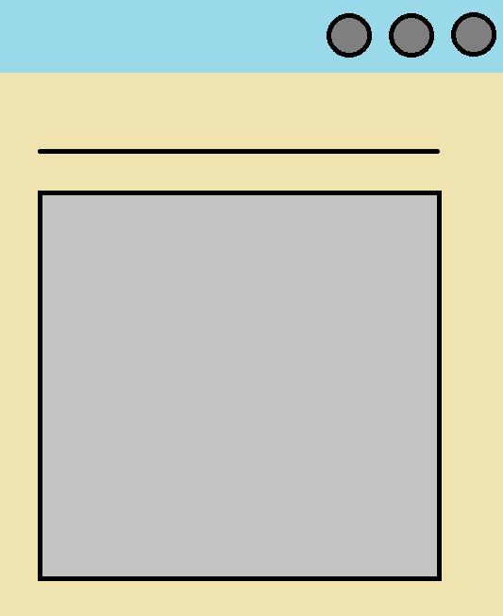
makeTXT
MAIN
설명
1. 제목과 내용을 입력한 후
저장버튼을 누르면 TXT가
생성된다. ( 후 화면 초기화 )
2. 제목을 입력한 후 불러오기
버튼을 누르면 저장된 TXT가
내용창에 입력된다.
3. 제목을 입력한 후 삭제하기
버튼을 누르면 저장된 TXT가
삭제된다.

Slide 3
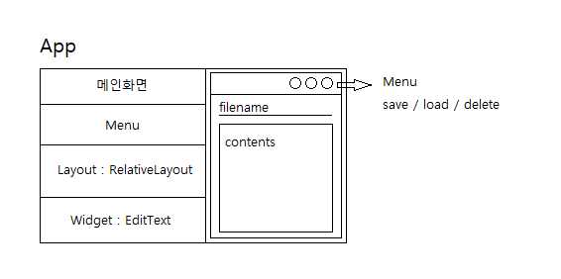
makeTXT
설계 화면

Slide 4
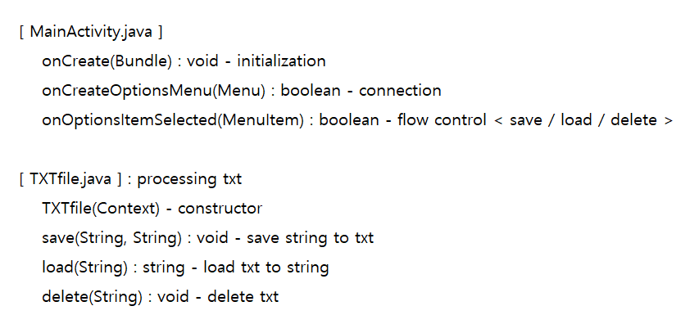
makeTXT
ADT

Slide 5
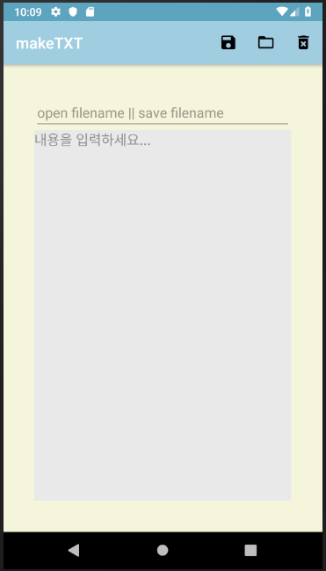
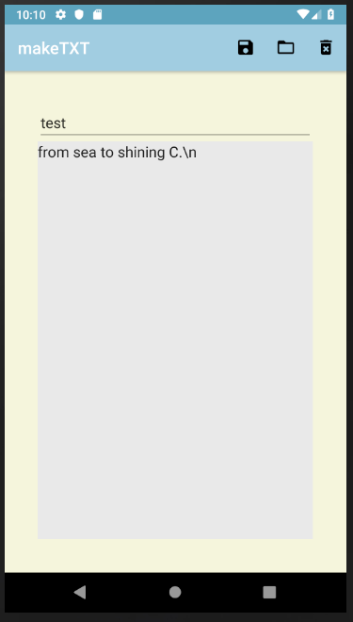
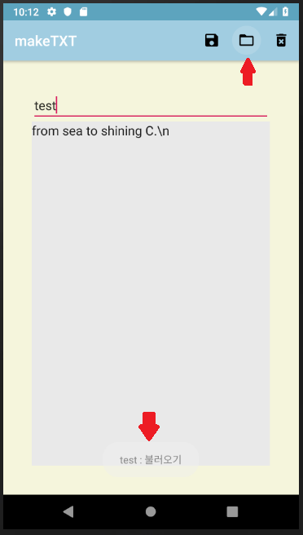
makeTXT
App Main

